Slide 1
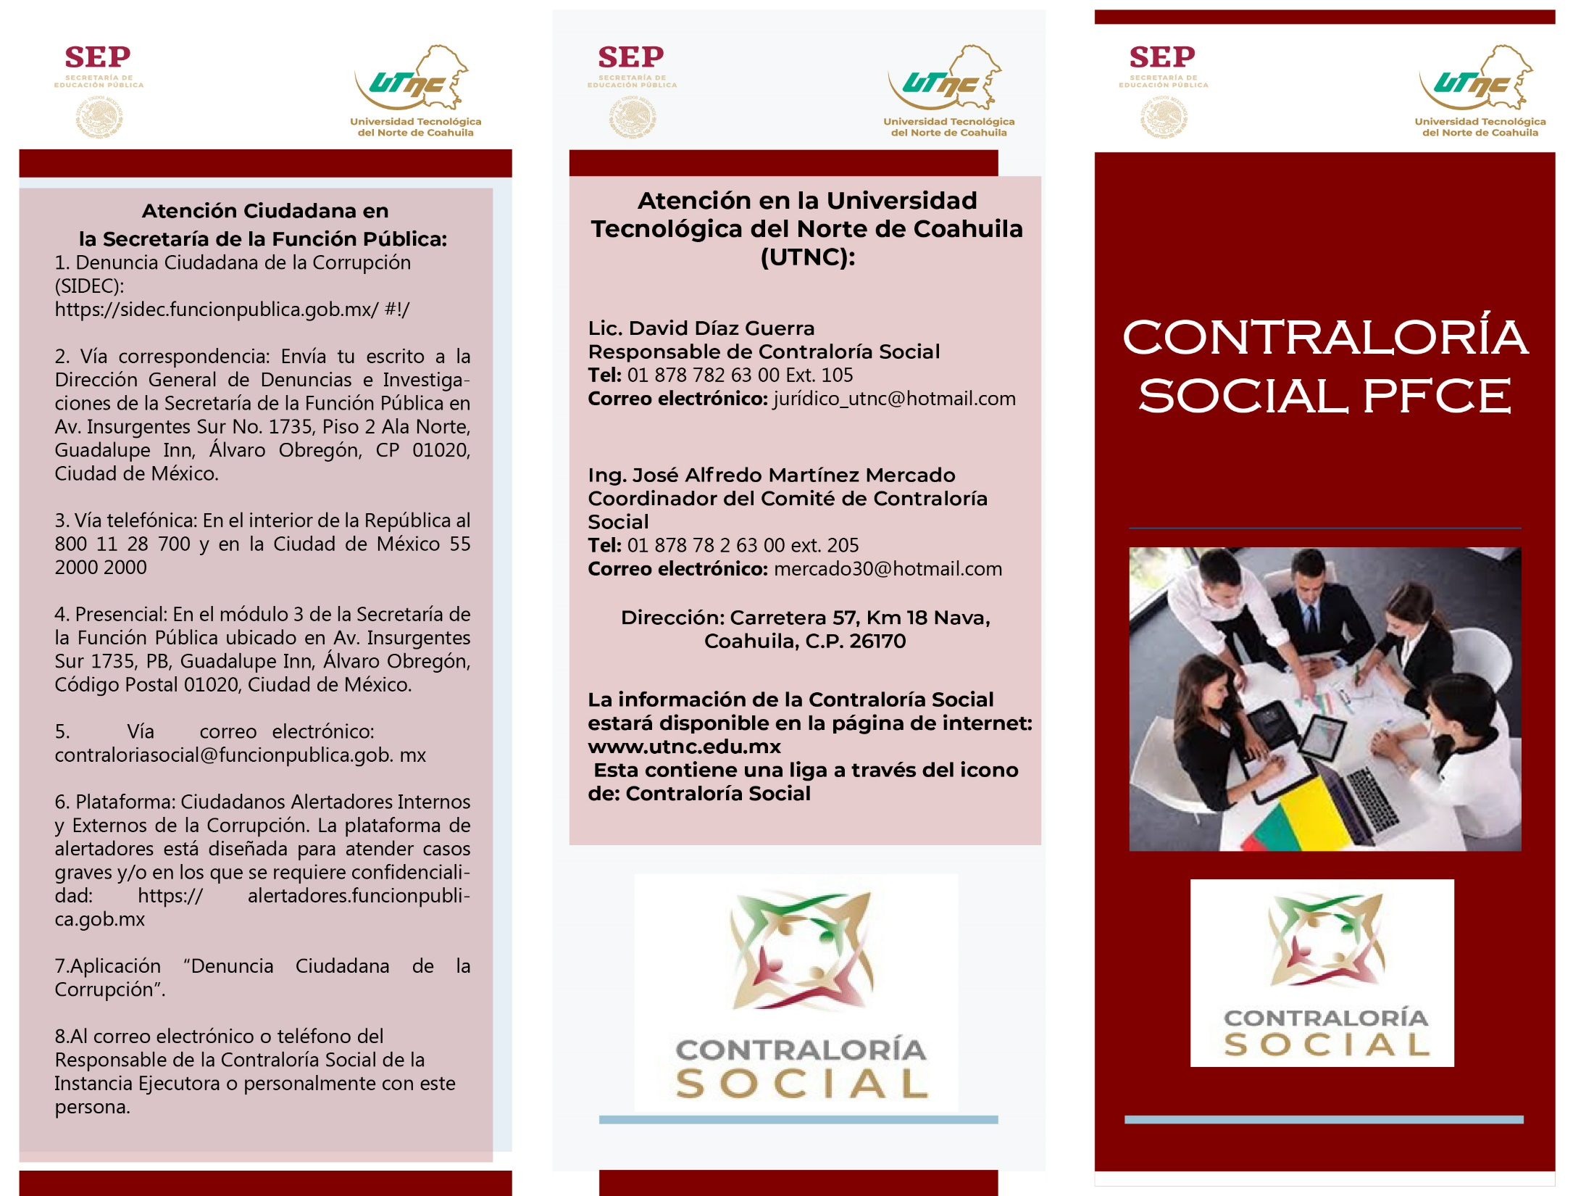
CONTRALORÍA
SOCIAL PFCE

Slide 2





¿Cómo te puedes organizar? Has equipo con integrantes de tu comunidad universitaria e integra un comité, de Contraloría que te permita, realizar acciones de control, vigilancia y evaluación sobre cumplimiento de metas del programa: así como la correcta aplicación de los recursos asignados al programa. Tu como beneficiario del Programa al convertirte en supervisor y vigilante del apoyo, contribuyes a que las acciones, que realizan los ejecutores se desarrollen con eficiencia, transparencia y honestidad, para generar una cultura de rendición de cuentas.
¿ Que es la Contraloría Social ? De acuerdo a la ley General de Desarrollo Social, es el mecanismo, de los beneficiarios, de manera organizada, para verificar el cumplimiento de las metas y la correcta aplicación de los recursos Públicos asignados, a los programas de Desarrollo Social. Funciones del Comité de Contraloría Social. 1.- Vigilar que se difunda información suficiente, veraz y oportuna sobre la operación del programa federal. 2.- Vigilar que el ejercicio de los recursos públicos para las obras, apoyos o servicios sea oportuno transparente y con apego a lo establecido en las reglas de operación. 3.- Vigilar que los beneficiarios del programa federal cumplan con los requisitos para tener esa característica. 4.- Vigilar que se cumpla con los periodos de ejecución de las obras o de la entrega de los apoyos o servicios. 5.- Vigilar que exista documentación comprobatoria del ejercicio de los recursos públicos y de la entrega de las obras, apoyos o servicios. Vigilar que el programa federal no se utilice con fines políticos, electorales, de lucro u otros distintos al objeto del programa federal. Vigilar que el programa federal no sea aplicado afectando la igualdad entre mujeres y hombres. Vigilar que las autoridades competentes den atención a las quejas y denuncias relacionadas con el programa federal. Recibir las quejas y denuncias sobre la aplicación y ejecución de los programas federales, recabar la información de estas y, en su caso, presentarlas junto con la información recopilada a la Representación Federal o Estatal, a efecto de que se tomen las medidas a que haya lugar. Recibir las quejas y denuncias que puedan dar lugar al financiamiento de responsabilidades administrativas, civiles o penales relacionadas con los programas federales, así como turnarlas a las autoridades competentes para su atención (Instancia Normativa y al OEC o a la SFP
Mediante el Programa de Contraloría Social tu puedes: Promover que se proporcione a la población información completa, oportuna, confiable, y accesible respecto a los programas, acciones y servicios, sus objetivos normas y procedimientos de operación, Algunos de sus objetivos son: Promover la participación activa de la comunidad. Tu como integrante de la comunidad Universitaria, puedes apoyar a los procesos de planeación, establecimiento de prioridades, sistematización, realización, control, vigilancia, supervisión, evaluación de acciones de programas y proyectos, Impulsar la comunicación del gobierno con los ciudadanos. Para que el Gobierno escuche las propuestas realizadas por la comunidad universitaria. Incorporar a la ciudadanía en el combate a la corrupción. Tu participación es fundamental, para contribuir a la disminución de los problemas de corrupción y fomentar los principios de transparencia, rendición de cuentas.
¡Acude con el Responsable de Contraloría Social de tu Universidad y solicita tu integración !

